Slide 1
KPMG 題目一
08170124 李汝盈

Slide 2
INDEX
Part 1: What Are We Doing Now?
P3
Division Of Labour, Data Set, Our Website
Part 2: The Problem We Are Facing
P14
How To Improve Our Product?

Slide 3
What Are We Doing Now?
Division Of Labour, Data Set, Our Website

Slide 4

Division Of Labour
網頁部屬製作
機器學習模型製作
目的：利用Figma.com設計網站外觀架構
負責：李汝盈
目的：利用指標資料建立預測模型
負責：
指標建立、資料蒐集
賴彥良 | 李汝盈
已完成模型： 1. Logistic Regression 2. Linear Regression 3. KNNC | 待執行： 1. Naive Bayes Classification
目的：在公開網站(TEJ、公開資訊觀測站)蒐集資料，並彙整成模型要跑的指標
負責：
洪子婷、胡辰瑜、張詠淳 | 李汝盈
主要資料蒐集、彙整 | 部分資料蒐集

Slide 5
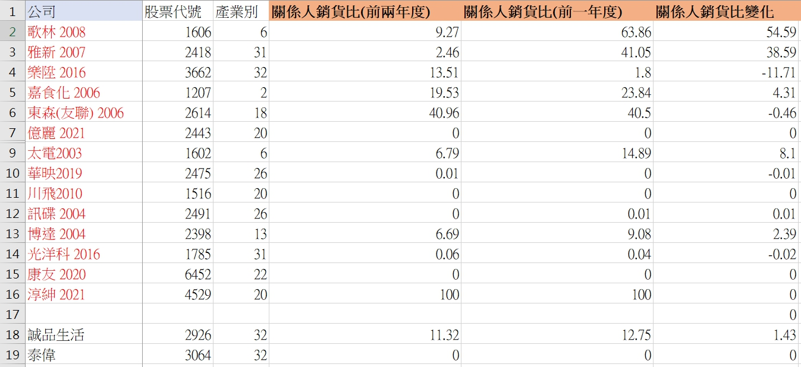
DATA SET

Slide 6
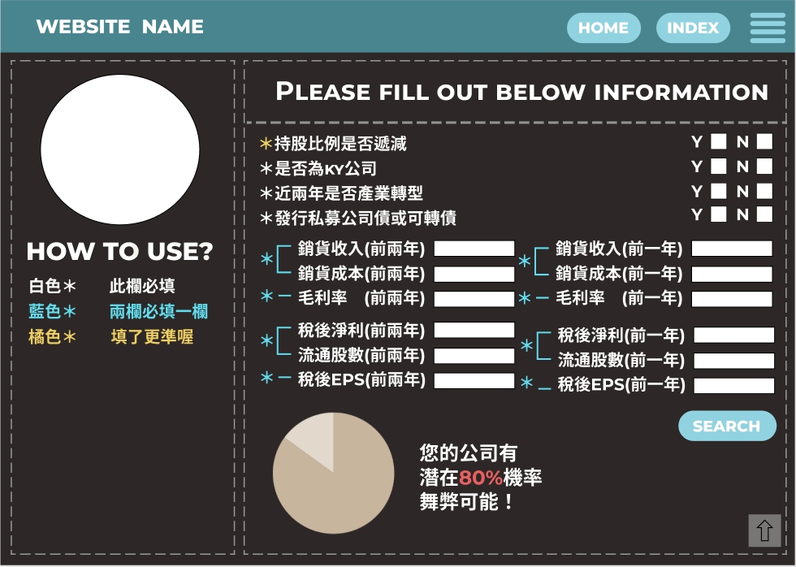
OUR WEBSITE

Slide 7
The Problem We Are Facing
How To Improve Our Product?

Slide 8
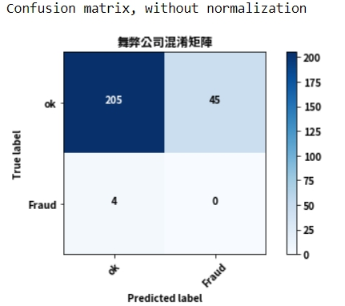
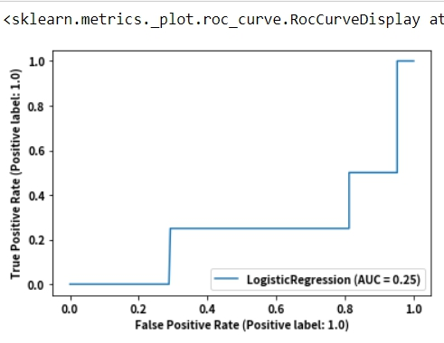
Logistic Regression

Slide 9

The Problem We Are Facing
SMOTE：
簡單來說, 就是選取相鄰的點, 然後再點跟點中間做內插, 就當作新的樣本, 用這樣來增加樣本數。
模型分數太低
好壞資料
不平均
指標極限
好公司資料>>壞公司資料：
1.資料整理，用SMOTE方法
重新訓練機器
2.壞公司資料增加(取得困難)
增加指標可能過少：
1.與專業會計師開會，討論可
新增的指標以增加準確度

Slide 10
THANK YOU FOR LISTENING！
Any questions?

